Slide 1
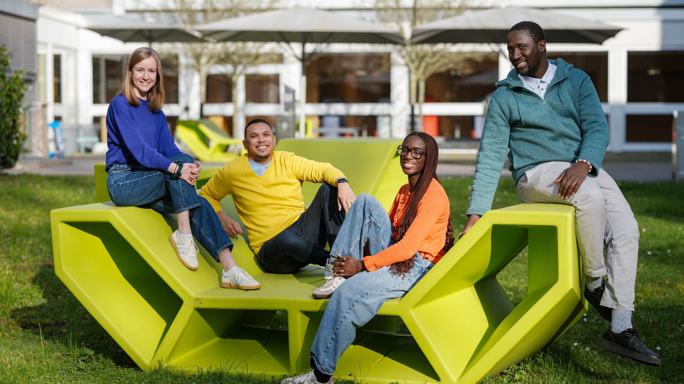
Die Deutsch-Französische Hochschule
Ein Studium – Zwei Länder⁽⁺⁾ – Zwei Diplome⁽⁺⁾
© Oliver Dietze

Slide 2

Die Deutsch-Französische Hochschule (DFH) – mehr als nur eine Hochschule
© Oliver Dietze

Slide 3
Die DFH auf einem Blick
Gründung 1997 durch die Regierungen Deutschlands
und Frankreichs
Finanzierung zu gleichen Teilen durch beide Partnerländer
Ein Netzwerk aus 210 Hochschulen in 135 Städten in Deutschland, Frankreich, ganz Europa und darüber hinaus
Die DFH ist eine internationale Organisation wie keine Andere.
3

Slide 4







Unsere Kennzahlen
210
deutsche, französische sowie internationale Hochschuleinrichtungen
183
integrierte Studiengänge in über 20 Fachbereichen
5.793
aktuell eingeschriebene Studierende
29.846
Absolvent*innen seit unserer Gründung
603
bi- und trinational Promovierte
4

Slide 5

Unsere Mission
Stärkung der Zusammenarbeit zwischen Deutschland und Frankreich in den Bereichen Hochschule & Forschung
Initiierung, Evaluierung und finanzielle Förderung von deutsch-französischen Studiengängen und Doktorandenprogrammen
Förderung der Mobilität und internationaler Karrierechancen für Studierende und
Junge Wissenschaftler*innen
© Oliver Dietze
5

Slide 6
Stand: Studienjahr 26/27

Slide 7

Unser Studienangebot…
© Oliver Dietze

Slide 8

… eine Riesenauswahl auf allen Ebenen
Bachelor- und Masterniveau:
    integrierte Studiengänge (bi- und trinational) mit Doppelabschluss
Promotion: Programme zur Förderung von Jungen Wissenschaftler*innen
    (PhD-Tracks, Doktorandenkollegs, Cotutelles de thèse, Wissenschaftliche Veranstaltungen)
© Oliver Dietze
8

Slide 9

… eine breite Auswahl an Disziplinen
9

Slide 10

Warum deutsch-französisch studieren?
© Oliver Dietze
© Oliver Dietze

Slide 11


Eure Vorteile auf einen Blick
350 €
Monatliche Mobilitätsbeihilfe
Interkulturelle Erfahrungen
Neue Kulturen erleben und Freundschaften fürs Leben schließen
Top Organisation
Keine Verlängerung der Regelstudienzeit
Betreuung
Gezielte Vorbereitung und persönliche Ansprechpersonen in beiden Ländern
1 Jahr
Mindestens im Ausland
11

Slide 12




Unsere Zusatzangebote
Interkulturelle Workshops: ideale Vorbereitung auf die Arbeitssuche auf dem internationalen Arbeitsmarkt
Exzellenz- und Dissertationspreise: Auszeichnung von Absolvent*innen, die fachliche und interkulturelle Exzellenz bewiesen haben
Wirtschaftskontakte: Kooperationen mit diversen Wirtschaftsakteuren, gemeinsame Veranstaltungen, Finanzierung von Stipendien, Weiterleitung relevanter Stellenangebote
Alumni-Netzwerke: finanzielle und inhaltliche Förderung von Alumni-Vereinen, breites Netzwerk fächerübergreifender Kontakte
12

Slide 13
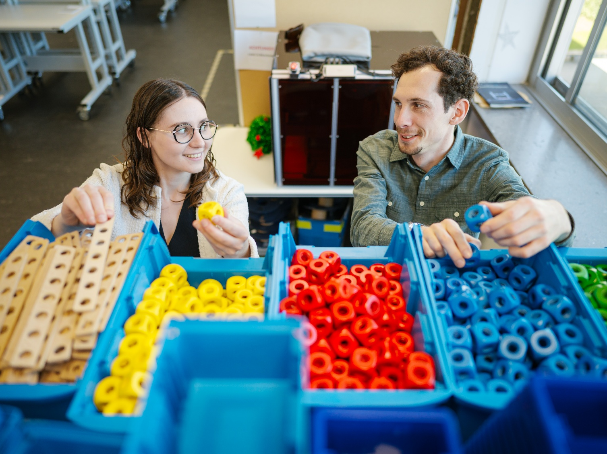
Weg frei für Eure Entfaltung
Kompetenzerwerb weit über das Studium hinaus
Ausgezeichnetes Fachwissen
Sprachkompetenz allgemein & spezifisch
Auslandserfahrung
Zugang zum Arbeitsmarkt dank Praktika
Flexibilität & Mobilität
Engagement & Belastbarkeit
Interkulturelle Kompetenz
Teamfähigkeit
Kurz gesagt: eine unvergleichliche Persönlichkeitsentwicklung
© Oliver Dietze
13

Slide 14
Euer Karrieresprungbrett
Ein durch die DFH zertifizierter europäischer Bildungsweg
Eine perfekte Ausbildung, um auf einem internationalen Arbeitsmarkt erfolgreich zu sein und Euch zu entfalten
Ein europäisches und internationales Netzwerk
Angebot von interkulturellen Workshops, um Eure internationalen Bewerbungen zu unterstützen
Euer Studium bei der DFH: Ein Plus auf dem internationalen Arbeitsmarkt!
14

Slide 15

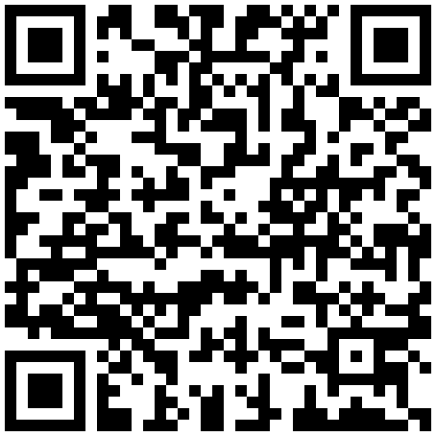
Wie bewerbe ich mich?
Einfach diesen QR-Code einscannen und schon landet ihr in unserem interaktiven Online-Studienführer.
Dort findet ihr alle Informationen zu Bewerbung, Studienverlauf, Studieninhalten und natürlich auch die richtigen Ansprechpartner an unseren Partnerinstitutionen.
© Oliver Dietze

Slide 16

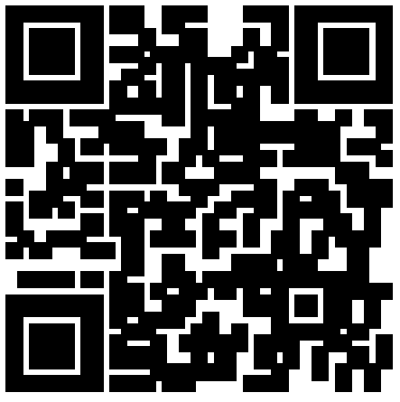
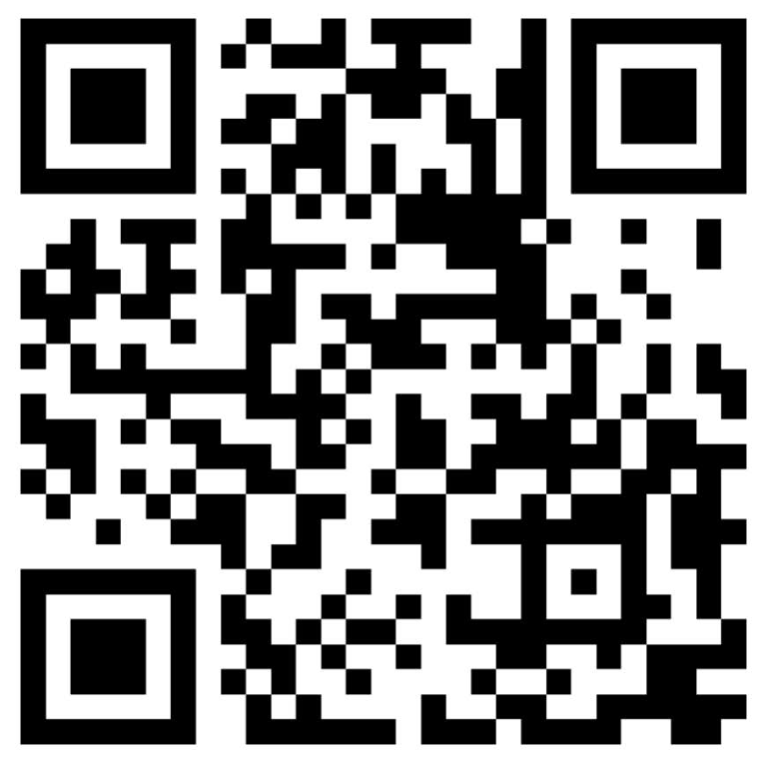
Instagram
Handys raus!
TikTok
© Oliver Dietze

Slide 17
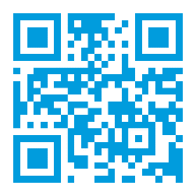

Université franco-allemande
Deutsch-Französische Hochschule
Villa Europa · Kohlweg 7 · 66123 Saarbrücken
Tel.: +49 681 93812 - 100
info@dfh-ufa.org
www.dfh-ufa.org
Vielen Dank für Ihre Aufmerksamkeit!

